Slide 1
『見守りメッセージウォッチ』
のご紹介

Slide 2
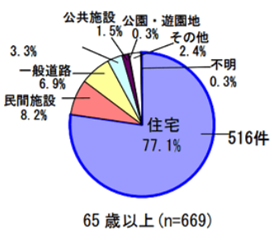
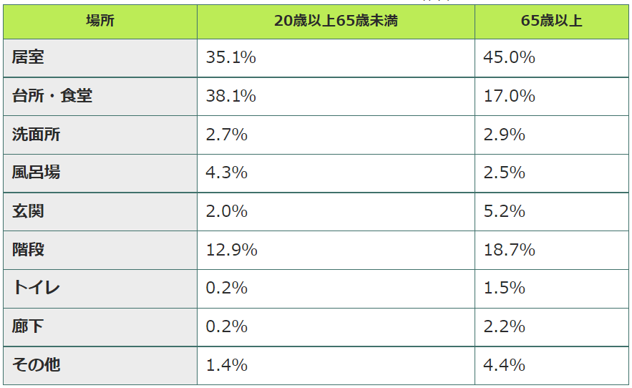
■はじめに
(1)高齢者事故の77.1%は家内で起きている
⇒だから家内の見守り、緊急時の通報・駆付けが必要
(高齢者の親を持つ子供の心情)
①離れて暮らす高齢の親が心配
②日中はデイサービスで安心だが、夜間は気がかり
③まだ元気そうだけど、万が一何かあった場合の
連絡はできるのかしら
④フルタイムで働いているが、昼間親はひとりきり、
怪我や倒れていないか心配
⑤家庭の都合で頻繁に会いに行けない、
高齢の親が心配
⇒いつ起こるか分からないから、四六時中肌身に
連絡機器があることが重要
(入浴中、トイレ、就寝中、倒れて動けない場合…)
⑥服用薬の飲み忘れ等
独立行政法人国民生活センター(2016年)

Slide 3
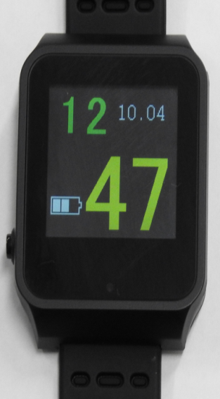
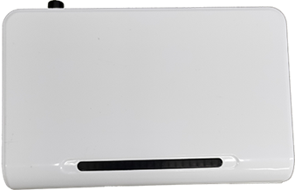
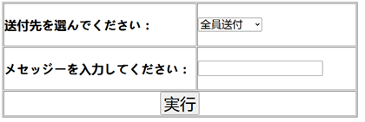
(2)操作が簡単なこと
⇒先ず使う高齢者本人が間違えずに使えることが重要
(見やすいボタン、大きな文字、簡単操作)
(3)耐久性がある
⇒イザというときに故障では何の意味もない。
耐久性があり防水性、長持ちバッテリー
軽量：40g
腕時計サイズ：縦58mm×横42mm×厚13mm
省電力でバッテリ長持ち：400mAH(2週間継続利用可)
高い防水性：IP6/7相当(入浴、シャワー可)
簡単このボタン
を押すだけ
大きく
見易い画面
画面1.58inch
[Gateway]
送信メッセージの設定や
利用者の設定を行います

Slide 4
(4)費用も廉価で
⇒毎日使用するので、
イニシャルコストもランニングコストも安くないと…
①一括購入の場合
初期費用：59,800円(税別)
※初年度サポート費用含む
②月額使用の場合
初期費用：10,000円(税別)
月額使用料：1,390円(税別)
※初年度サポート費用含む
③オプション
無線音声センサー
１個：10,000円(税別)
※一括購入の場合のみ追加購入可能
※参考売価

Slide 5
[1.ダイレクトメッセージ機能]
[Gateway]
送信メッセージの設定や
送付先設定を行います。
・２Fでテレビを見ている親御さんの
腕時計に振動があり、“ご飯の用意できました”の文字を表示。
・他にケアマネージャの訪問時等
距離制限は
ありません
●重度の難聴者でも、
円滑なコミュニケーションが可能
●無線なので、離れた場所でも利用可能
●ボタンを押さないと振動が止まらない
見逃し防止仕様
・１Fで料理が用意できた時、
2Fのお父さんを呼びたい
・他にケアマネージャの訪問時等

Slide 6
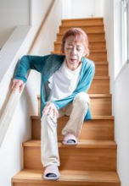
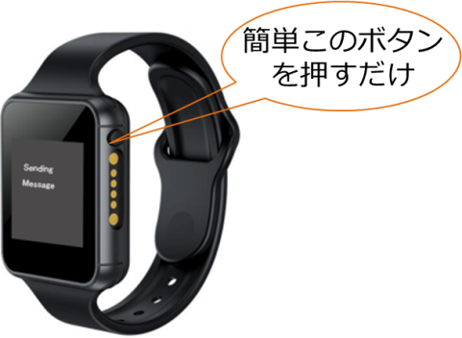
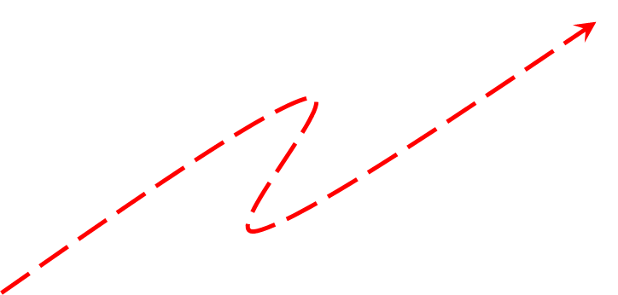
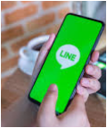
[2.見守り機能]
就寝中に体調がわるくなった時
入浴中に体調が悪くなった時
トイレで体調が悪くなった時
階段で足を痛めた
転倒した時
■体調急変で体が動かせない場合でも、救助要請が出せます。
※完全防水(IP6/7)なので、
洗面所、トイレ、入浴、キッチン…
何れもそのまま装着利用できます。
●24時間365日、身に着けることに
よって、急な体調不良時でも、
咄嗟の連絡が可能。
救助要請メッセージを
LINEに届けます

Slide 7
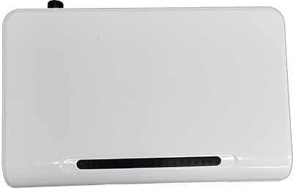
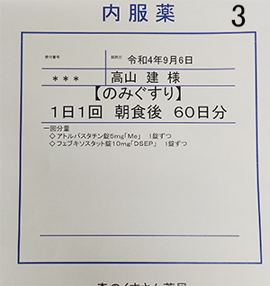
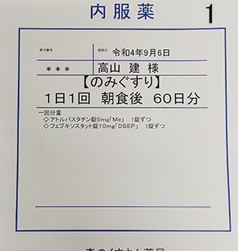
[3.リマインド機能]
薬の時間
1番薬2錠
2番薬１錠
3番薬３錠
Gatewayで
薬の時間を設定します。
設定時間になったら、
振動と、“薬の時間”の表示でお知らせ。
(例)
シニア層の記憶力低下に依る、
薬の飲み忘れや飲み間違いでの、病気悪化を防止します。
他に、検温時間の通知、宅配食予約の通知、お風呂湧かす通知、…etc
■薬の飲み忘れ、二度飲み防止

Slide 8
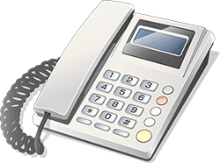
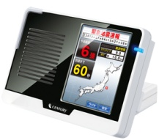
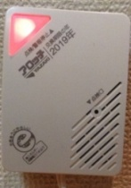
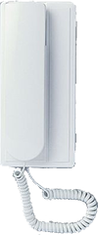
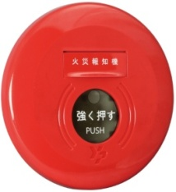
[4.無線音声センサー連動(オプション機能)]
高齢者は警報音が聞こえにくいので、災害時は特に危険な状態になります。
音を検知し、振動と文字でお知らせします。
電話コールを検出、
振動とメッセージ
地震警報を検出、
振動とメッセージ
無線音声センサー
(別売り)
ガス漏れ警報を検出、
振動とメッセージ
検知センサーは無線なので、
機器のそばに置くだけ
火災警報警報を検出、
振動とメッセージ
ドアホンベルを検出、
振動とメッセージ

Slide 9
ありがとうございました。
https://ronk-jp.com/

